Slide 1









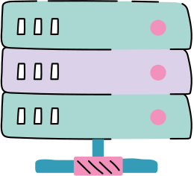
Integrantes:
Rodríguez Mendiola Valentina
Martínez Lagunas Andrik Jeovany
Mejía Ramírez Luis Alejandro
Jimenez Rogel Sergio
BookSync
Biblioteca interactiva y personalizable

Slide 2


Visión General
BookSync es una aplicación pensada para tener y gestionar una biblioteca personal al igual que múltiples usuarios pueden compartir sus propias bibliotecas y todos puedan en linea de manera eficiente y con una personalización única

Slide 3
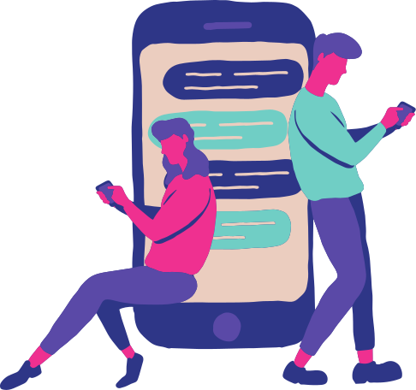

¿Qué puede realizar?
  Agregar, editar y eliminar libros.
  Sincronizar datos entre una base local y una base remota
  Filtrar libros
  Personalizar colores en la interfaz
  Tener sección de favoritos para los autores

Slide 4

Funciones y tecnologías
¿Cómo funciona?
Herramientas utilizadas
Toda la bibliotecas funcionan de manera local y comparte elementos remotos para tener una conexión con amigos, familiares o quien quieras para que todos conozcan que libros te gustan en tiempo real y que los puedan leer al mismo tiempo si así se desea además de tener una implementación bidireccional, lo que puede permitir subir al servidor elementos locales o de alguna forma remota.
Al iniciar la aplicación, la base de datos locales se actualiza con elementos mas recientes del servidor y registra nuevos elementos o modificaciones.
Android Studio – Entorno de desarrollo principal.
Kotlin – Lenguaje de programación.
Jetpack Compose – Toolkit para la construcción de la interfaz.
SQLite – Base de datos local en el dispositivo.
USB Web Server – Servidor local que incluye:
Apache - para servir archivos PHP.
MySQL - como base de datos remota.

Slide 5
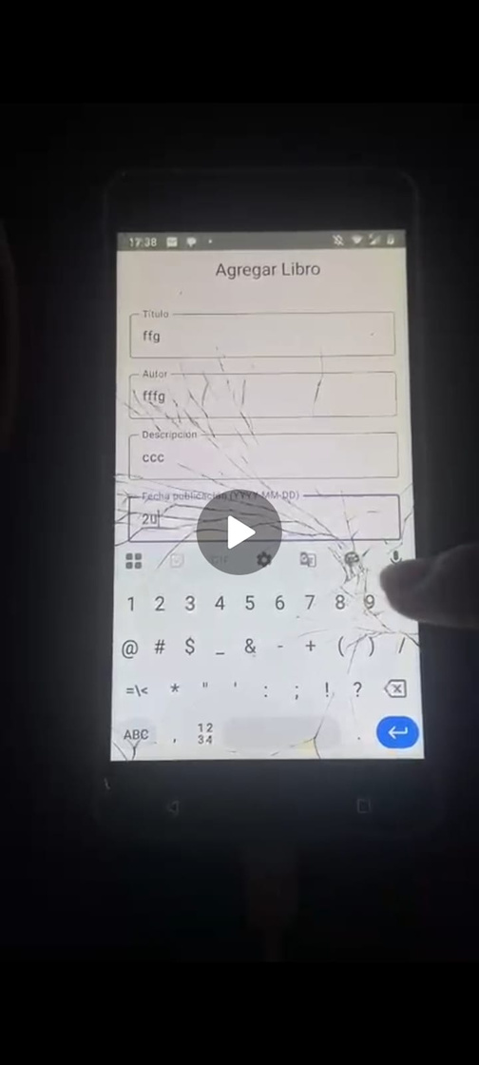
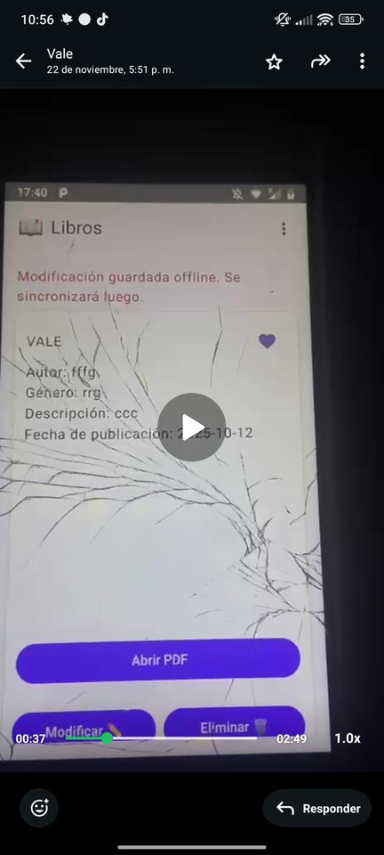
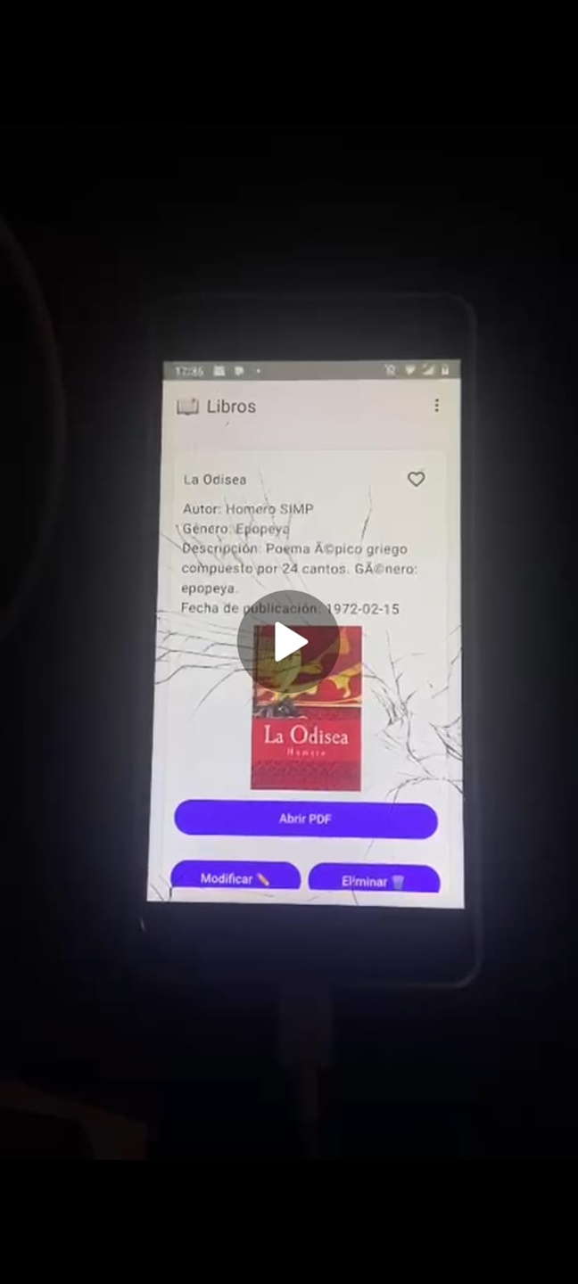
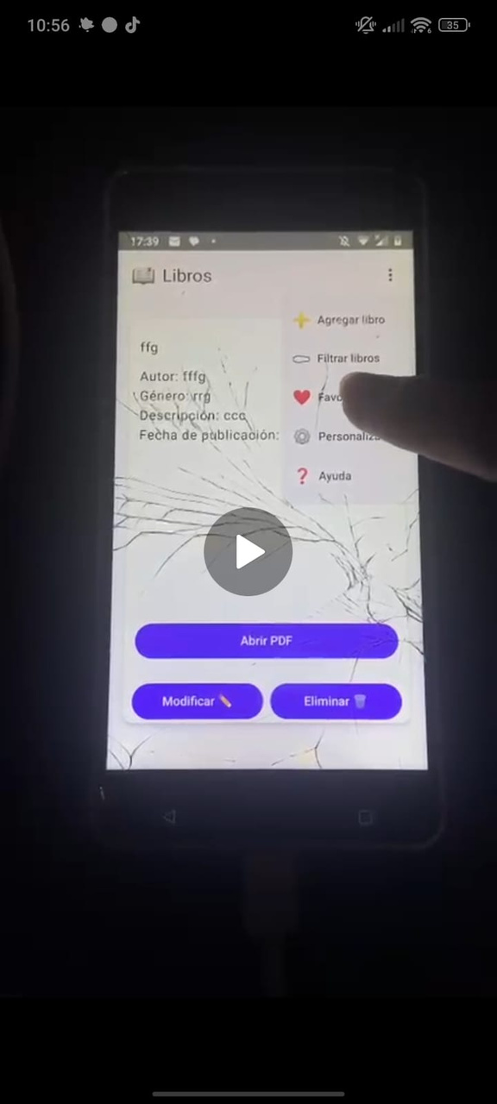
Estructura general
  Pantalla principal:
Se encuentra la lista principal de todos los libros que estan de forma local o remota
  Pantalla agregar/editar:
Se tiene un formulario completo para capturar o modificar datos de un libro en concreto
  Menú desplegable:
La forma mas sencilla de navegar dentro de la aplicación donde se encuentra:
Agregar nuevo libro
Filtrar libros
Favoritos
Personalización
Ayuda
  Pantalla de filtros:
Lo que permite una búsqueda por titulo, genero y autor
  Pantalla de favoritos:
Muestra los libros marcados como favoritos
  Pantalla de personalización:
Donde se pueden realizar cambios de colores en el fondo, texto o cambiar el tipo de botones
  Pantalla de ayuda:
Que muestra información útil sobre el uso de la app.

Slide 6


Consideraciones técnicas
La app sincroniza libros de manera local y alojados en el servidor local, por lo cual se debe de tener el servidor local activo y la IP local debe de estar correctamente asignada.
Si pruebas desde un dispositivo físico Android, ambos (PC y dispositivo) deben estar en la *misma red WiFi* para que funcione la conexión local.
Asegúrate de que la app tiene permisos de red.
La aplicación guarda las preferencias de colores y personalización y se aplican cada que se abre la app.

Slide 7

El futuro requiere una mayor inversión tecnológica para la conservación de libros y todos lo puedan ver
¡Gracias!

